Slide 1
Cherchez la différence entre …
On a le droit de se tromper
L’erreur est humaine

Slide 2
Réflexion
Qu’est-ce qu’un droit ?
Notes:
Droit <> devoir

Slide 3
Réflexion
On a le droit de se tromper
On peut se tromper

Slide 4
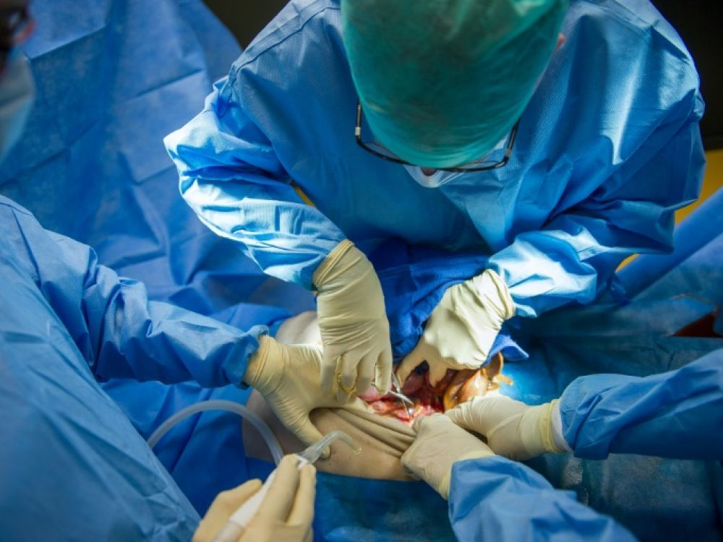
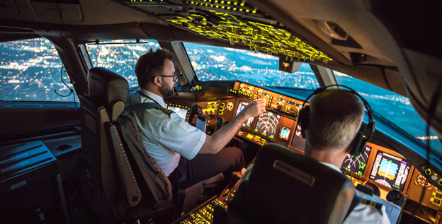
Réflexion
Pilote d’avion
Chirurgien

Slide 5
Conséquences
Prévisibles / Imprévisibles
Impact
Économique
Social
Psychologique
…

